Slide 1


Усиление несущих стен из кирпича и мелких блоков в сейсмических районах традиционными методами.
Смаилов Тамірлан Айдарұлы

Slide 2
Нормативные документы
СП РК 1.04-110-2017 Обследование, оценка технического состояния и сейсмоусиление зданий и сооружений
СП 31-114-2004 Правила проектирования жилых и общественных зданий для строительства в сейсмических районах
СП 427.1325800.2018 Каменные и армокаменные конструкции

Slide 3
При реконструкции зданий и сооружений, выполненных из каменных конструкций, важно оценить фактическую прочность несущих элементов.
Эта оценка для армированных и неармированных конструкций выполняется методом разрушающих нагрузок на основании фактической прочности кирпича, раствора и предела теку­чести стали.
При этом необходимо наиболее полно учитывать все факторы, которые могут снизить несущую спо­собность конструкции (трещины, локальные повреждения, отклонения кладки по вертикали и соответствующее увеличение эксцентриситетов, нарушение связей между несущими конструкциями, смещения плит покрытий и перекрытий, прогонов, стропильных конструкций и т. п.).

Slide 4
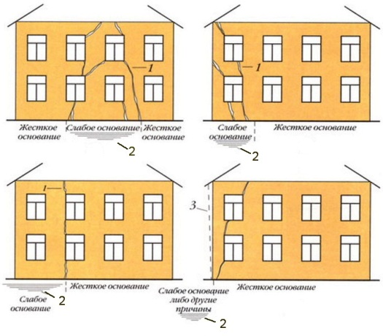
В качестве основных причин образования дефектов выделяют:
1) низкое качество кладки (плохие растворные швы, несоблюдение перевязки, забутовка с нарушением технологии и т.п.);
2) недостаточная прочность кирпича и раствора;
3) совместное применение в кладке разнородных
по прочности и деформативности каменных
материалов (например, глиняного кирпича
совместно с силикатным или шлакоблоками);
4) использование каменных материалов не по назначению (например, силикатного кирпича в условиях повышенной влажности);
5) низкое качество работ, выполняемых в зимнее
время (использование не очищенного от наледи кирпича; применение смерзшегося раствора,
отсутствие в растворе противоморозных добавок);
6) невыполнение температурно-усадочных швов
или недопустимо большое расстояние между ними;
7) агрессивные воздействия внешней среды (кислотное, щелочное солевое воздействия; попеременное замораживание и оттаивание, увлажнение и высушивание);
8) неравномерная осадка фундамента в здании.
1 – осадочные трещины;
2 – осадочная воронка;
3 – отклонение стены от вертикали.

Slide 5
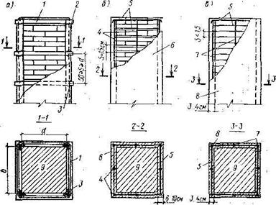
Каменные конструкции испытывают в основном сжимающие усилия.
Повышение несущей способности и устойчивости простенков может быть обеспечено увеличением площади сечения, устройством стальных, железобетонных и армированных растворных обойм
Рис. 1 Усиление каменных столбов стальной (а), железобетонной (б) и армированной растворной (в) обоймами:
1-планки 35х5…60х12 мм; 2- уголки; 3 - сварка; 4- стержни Ф 5…12 мм;5 – хомуты Ф 4…10 мм; 6 -бетон В12,5...В15; 7 -стержни Ф 6...12 мм;
8-раствор марки 50...75; 9 – кладка

Slide 6
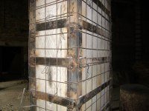
Повышение площади сечения простенка достигают увеличением его ширины. В этом случае с двух сторон простенка выкладывают новые участки кладки, которую надежно перевязывают со старой, а при необходимости и армируют. Поврежденные несущие простенки разгружаются, площадь сечения простенков увеличивается, соответственно уменьшается площадь оконных проемов, поэтому оконные блоки подлежат замене.
Стальная обойма состоит из двух основных элементов - вертикальных стальных уголков, которые устанавливаются по углам простенков или столбов на цементном растворе, и хомутов из полосовой или круглой стали. Для обеспечения включения обоймы в работу кладки необходимо тщательно инъецировать зазоры между стальными элементами обоймы и каменной кладкой цементным раствором. После устройства металлической обоймы ее элементы защищают от коррозии цементным раствором толщиной 25...30 мм по металлической сетке.

Slide 7
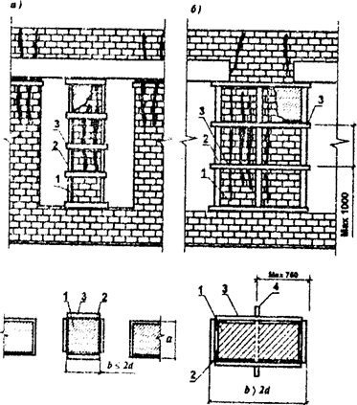
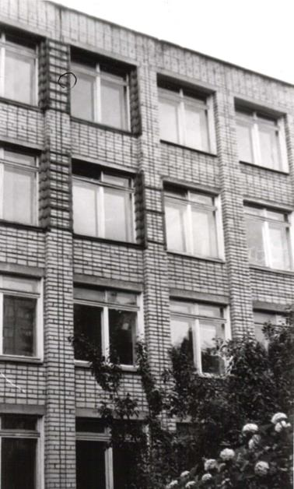
Иногда стальные обоймы усиления кирпичной кладки на постоянно эксплуатируемых зданиях оставляют без защитного покрытия раствором или бетоном, устраивая металлический каркас усиления.
Рис. 2 Усиление простенков металлическим каркасом:
а- узкого простенка; б- широкого простенка;
1-кирпичный элемент; 2-стальные уголки; 3-планка; 4-поперечная связь

Slide 8
Благодарю за внимание!

